Slide 1

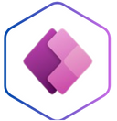
Power Apps para todos
En el mundo actual, la eficiencia es clave.
Las empresas que digitalizan sus procesos superan a la competencia en productividad y agilidad.
Pero, ¿qué pasa cuando la tecnología es costosa o compleja de implementar? Aquí es donde entra Power Apps.
En este ebook descubrirás qué es Power Apps, cómo funciona y cómo puede ayudarte a resolver problemas reales sin depender de desarrolladores.

Slide 2
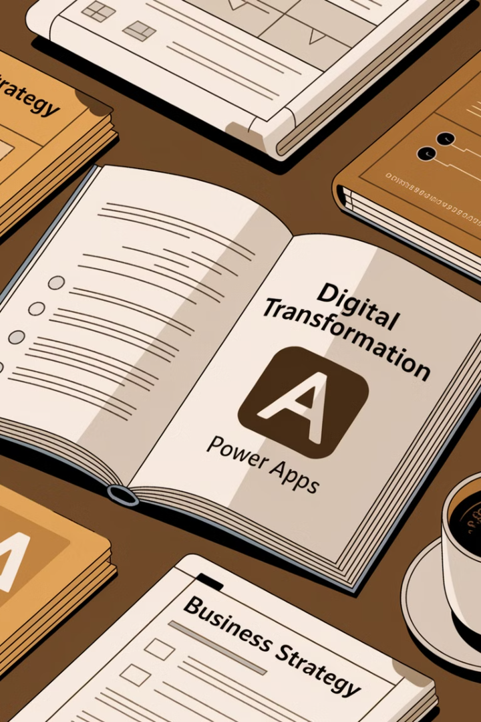
¿Por qué deberías leer este ebook?
Principiantes
Creadores
Aprenderás los conceptos básicos de Power Apps y cómo empezar a crear tus primeras aplicaciones sin conocimientos técnicos avanzados.
Descubrirás técnicas y mejores prácticas para desarrollar aplicaciones más eficientes y escalables.
Líderes de Negocio y Tomadores de Decisiones
Entenderás cómo la tecnología No Code / Low-Code puede transformar tu negocio y mejorar la productividad de tu equipo.

Slide 3





¿Qué es Power Apps?
Plataforma de desarrollo de bajo Código (No Code – Low Code)
Fácil de usar
Integración completa
Interfaz visual intuitiva que facilita la creación de aplicaciones mediante arrastrar y soltar elementos.
Se integra con Microsoft 365, SharePoint, SQL, y más sistemas empresariales.
Power Apps es una plataforma de desarrollo de aplicaciones de bajo código (Low-Code) de Microsoft. Permite a cualquier persona crear aplicaciones sin necesidad de conocimientos avanzados de programación.
Eficiencia económica
Escalabilidad
Reduce costos y tiempos de desarrollo al minimizar la necesidad de programación tradicional.
Soluciones adaptables tanto para pequeñas como grandes empresas.

Slide 4





¿Para qué se usa Power Apps?
Recursos Humanos
Ventas
Operaciones
Finanzas
Seguimiento de clientes, reportes de ventas en tiempo real
Control de inventario, gestión de órdenes de trabajo
Aprobaciones de gastos, automatización de reportes
Registro de empleados, gestión de vacaciones, evaluaciones de desempeño
Si tu empresa todavía usa hojas de cálculo y correos para estos procesos, Power Apps puede hacer la diferencia.

Slide 5










Beneficios de Power Apps
Transformación Digital
Sin complejidad
Agilidad
Crear soluciones en días en lugar de meses
Ahorro de costos
Menos dependencia de desarrolladores externos
Automatización
Reduce tareas repetitivas y errores manuales
Accesibilidad
Apps disponibles en computadoras y móviles
La integración total con Microsoft 365, Dynamics, SQL y otras plataformas potencia aún más estos beneficios, permitiendo crear ecosistemas digitales completos.

Slide 6

Beneficios (ejemplos)
40%
30%
Reducción de errores
Aumento en conversión
Una empresa de logística redujo en un 40% los errores en la gestión de inventarios con una app personalizada.
Un equipo de ventas automatizó el seguimiento de clientes, aumentando la conversión de leads en un 30%.
50%
Mejora en eficiencia
Una compañía de manufactura reemplazó registros en papel con una app que capturaba datos en tiempo real, mejorando la eficiencia en un 50%.
Si ellos lo lograron, tú también puedes.

Slide 7

¿Cómo empezar con Power Apps?
Identifica un proceso manual o ineficiente en tu equipo
Busca aquellos procesos que consumen tiempo o son propensos a errores.
Define qué datos necesitas capturar y procesar
Determina la información esencial para tu proceso y cómo debe fluir.
Explora las plantillas de Power Apps o crea una desde cero
Aprovecha las plantillas existentes o diseña una solución personalizada.
Integra la app con las herramientas que ya usas
Conecta con Excel, SharePoint, Teams y otras herramientas de Microsoft 365.
Lanza tu primera versión y optimízala con el feedback
Implementa, recoge opiniones y mejora continuamente.
¿No tienes claro por dónde empezar? Sigue leyendo…

Slide 8








Factores clave para una implementación exitosa
Involucrar a los usuarios
Mantener la simplicidad
Incluye a los usuarios finales desde el principio del desarrollo para asegurar la adopción.
Diseña interfaces intuitivas y flujos de trabajo sencillos para facilitar el uso.
Definir claramente el problema
Capacitar al equipo
Identifica exactamente qué proceso necesitas mejorar y qué resultados esperas.
Asegúrate de que todos sepan cómo utilizar la nueva solución eficientemente.
Power Apps es una herramienta potente, pero su éxito depende de una buena estrategia. No lo hace todo solo.

Slide 9
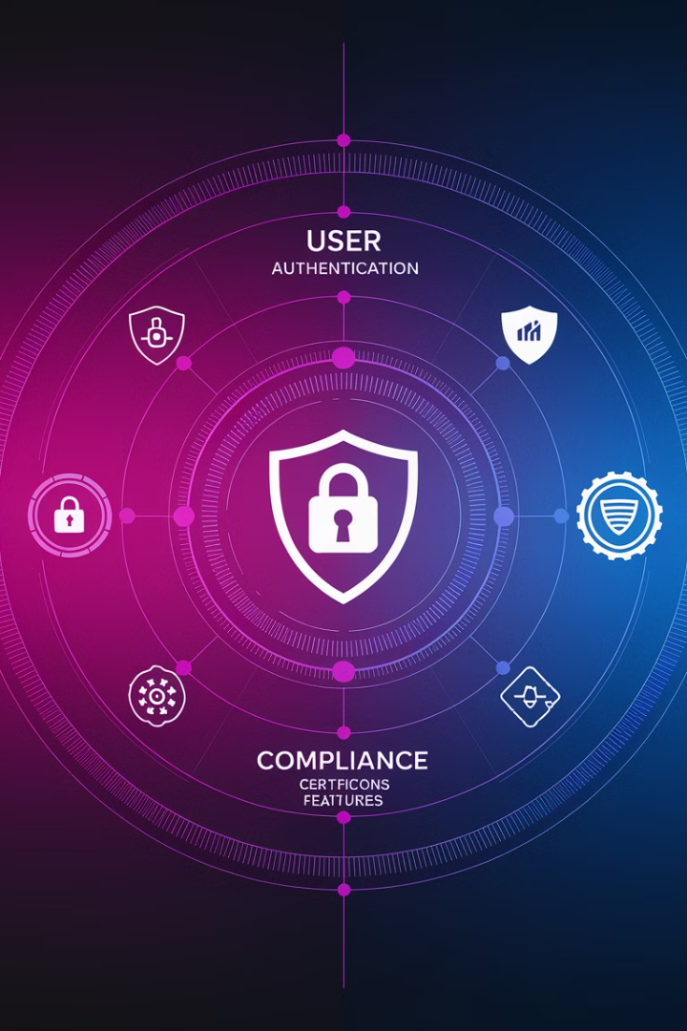


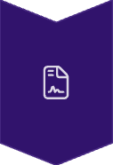

¿Power Apps es seguro?
Autenticación y control de acceso
Gestión granular de permisos para proteger la información sensible.
Protección de datos con Microsoft Entra ID
Anteriormente conocido como Azure AD, proporciona una capa adicional de seguridad.
Cumplimiento con normativas
Conformidad con estándares para garantizar la protección de datos.
Monitorización y auditoría de uso
Seguimiento detallado de quién accede a qué información y cuándo.
Sí, Power Apps forma parte de Microsoft 365 y hereda sus estándares de seguridad. Si tu empresa ya usa Microsoft 365, implementar Power Apps es aún más fácil.

Slide 10
Tipos de Aplicaciones en Power Apps
Aplicaciones de Lienzo 🎨
Aplicaciones Basadas en Modelos 🏗️
Son altamente personalizables y permiten diseñar la interfaz desde cero, similar a arrastrar y soltar elementos en PowerPoint.
Son ideales para procesos estructurados con datos centralizados en Dataverse. La interfaz se genera automáticamente según la estructura de los datos.
Cuándo usarlas:
Cuándo usarlas:
Cuando necesitas control total sobre el diseño y la experiencia del usuario
Cuando los datos y procesos siguen un flujo lógico predefinido
Para digitalizar procesos específicos con flujos personalizados
Para aplicaciones donde la administración y el seguimiento de datos es clave
Cuando la app debe conectarse a múltiples fuentes de datos (Excel, SharePoint, SQL, APIs externas)
Cuando trabajas con Microsoft Dataverse como fuente de datos
Ejemplo: Una aplicación para registrar visitas de clientes, con botones, formularios y flujos de trabajo específicos para cada equipo.
Ejemplo: Un sistema de gestión de tickets de soporte que permite asignar, rastrear y resolver casos dentro de la empresa.

Slide 11
Comparación de tipos de aplicaciones
Característica
Aplicaciones de Lienzo
Aplicaciones Basadas en Modelos
Personalización de UI
Alta (diseño libre)
Baja (UI generada automáticamente)
Fuente de datos
Variada (SharePoint, Excel, SQL, APIs)
Principalmente Dataverse
Complejidad
Moderada
Baja a moderada
Tiempo de desarrollo
Mayor
Menor
Ejemplo de uso
Formularios de registro, automatización de tareas
CRM interno, gestión de procesos estructurados
¿Cuál deberías elegir?
Si necesitas flexibilidad en el diseño y conexiones con distintas fuentes de datos y tareas específicas → usa Aplicaciones de Lienzo
Si trabajas con procesos bien definidos y necesitas control de datos en un solo lugar → usa Aplicaciones Basadas en Modelos
¿Aún no estás seguro de cuál es la mejor opción para tu negocio? Escríbeme y te ayudo a tomar la mejor decisión.

Slide 12

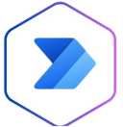
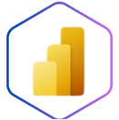
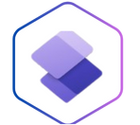

Conclusión
La transformación digital no es un lujo, es una necesidad.
Power Apps ofrece a líderes y tomadores de decisiones una herramienta poderosa para resolver problemas reales de forma ágil, sin depender totalmente de equipos técnicos ni de grandes inversiones.
Este ebook te mostró que crear una aplicación ya no es exclusivo de programadores. Hoy, cualquier equipo puede construir soluciones que mejoren procesos, reduzcan errores y liberen tiempo para enfocarse en lo que realmente importa: el crecimiento del negocio.
Recuerda: no se trata solo de tecnología, sino de cómo la usas para empoderar a tu gente y transformar tu cultura de trabajo.
Si llegaste hasta aquí, ya diste el primer paso. El siguiente puede ser el que transforme tu organización.

